Slide 1

认识东、南、西、北

Slide 2
小游戏：
向前点点头，
向后指一指，
向左弯弯腰，
向右拍拍手。

Slide 3
小游戏：
向前点点头，
向后指一指，
向左弯弯腰，
向右拍拍手。

Slide 4

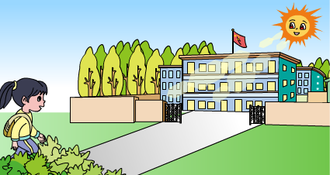

1
太阳是从哪个方向升起的？

Slide 5
儿歌：
早晨起来，
面向太阳，
前面是东，
后面是西，
左面是北，
右面是南。

Slide 6
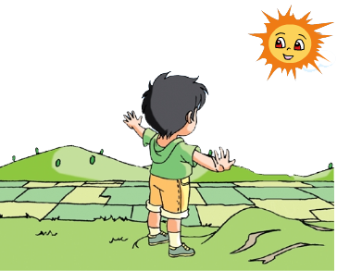
1
早晨，小明面向太阳站立。
北
东
前面是东，后面是（ ） ；左面是北，右面是（ ） 。
西
南
西
南

Slide 7
小练习：
我的前面是东，我的后面是（ ）。
我的右面是西，我的左面是（ ）。
我的左面是北，我的右面是（ ）。
我的右面是南，我的左面是（ ）。

Slide 8
小练习：
西
我的前面是东，我的后面是（ ）。
我的右面是西，我的左面是（ ）。
我的左面是北，我的右面是（ ）。
我的右面是南，我的左面是（ ）。
东
南
北

Slide 9

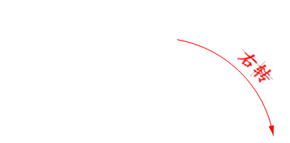

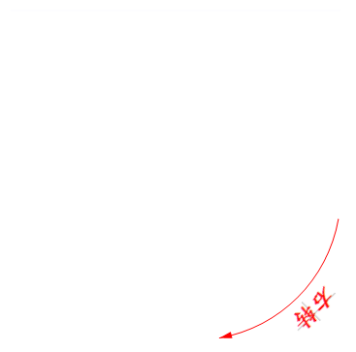

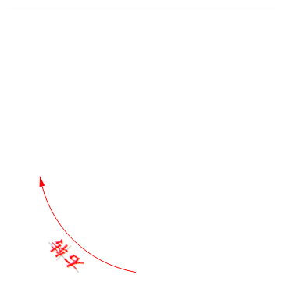

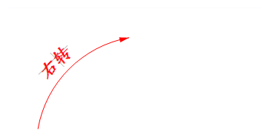

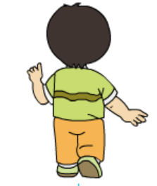

Slide 10
小练习：
面朝南面，后面是（ ），右面是（ ），左面是（ ）。
面朝西面，后面是（ ），右面是（ ），左面是（ ）。
面朝北面，后面是（ ），右面是（ ），左面是（ ）。

Slide 11
小练习：
面朝南面，后面是（ ），右面是（ ），左面是（ ）。
面朝西面，后面是（ ），右面是（ ），左面是（ ）。
面朝北面，后面是（ ），右面是（ ），左面是（ ）。
北
西
东
东
北
南
南
东
西

Slide 12

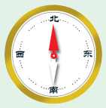
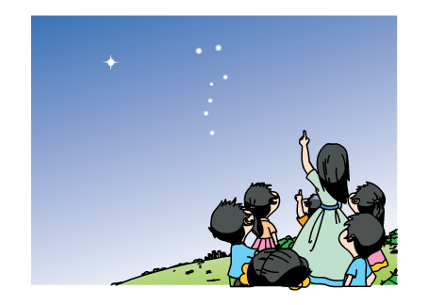
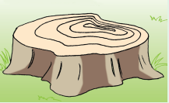
指南针是我国古代四大发明之一。不论把它平放在什么地方，指针总是一端指向南，另一端指向北。因此，它是辨别方向的工具。
在野外，可以通过观察树的年轮来辨别方向。树的年轮较疏的向着南面，较密的向着北面。
北极星
北斗七星
在夜间，还可以通过观察北斗七星和北极星来辨别方向。朝着北极星的方向是北面。

Slide 13

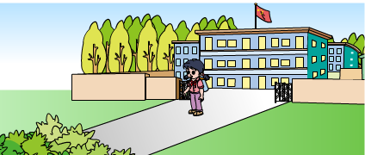
1.
放学回家，小红的前面是西，她的右面、后面和左面各是什么方向？

Slide 14
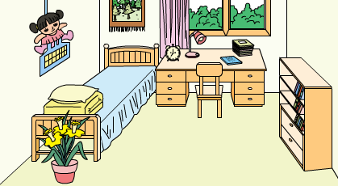

3.
小华住的房间窗户朝南。你能说说房间里的东面和西面各有什么吗？
南
东
西
你住的房间是怎样布置的？

Slide 15
4.
站在操场中间，看看操场的东、南、西、北面各有什么。

Slide 16


Slide 17
在教室里面向东站立，右手侧平举，说出右面的方向。再分别面向南、西、北，说说右面各是什么方向。

Slide 18

2.
和你的好朋友在教室里面对面站立，先分别指一指各自的前、后、左、右，再指出东、南、西、北四个方向。
你有什么发现？

